Slide 1

DEEP
GENERATIVE MODELS
APRENDIZAGEM PROFUNDA
Ana Filipa Pereira PG46978
Carolina Santejo PG47102
Luís Pinto PG47428
Raquel Costa PG47600

Slide 2
CONTEXTUALIZAÇÃO
01
GENERATIVE vs. DISCRMINATIVE MODELS
02
EXEMPLOS DE MODELOS
DEEP GENERATIVE MODELS
ÍNDICE
04
03
APLICAÇÕES
05
CONCLUSÕES
06

Slide 3
01
CONTEXTUALIZAÇÃO

Slide 4
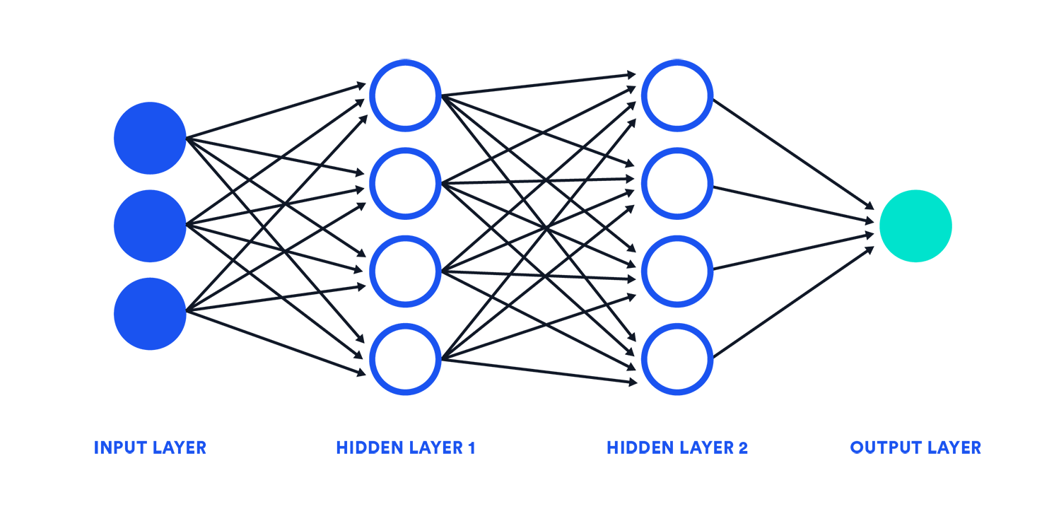
REDES NEURONAIS PROFUNDAS
Arquitetura que imita os processos cognitivos humanos, e processa com elevado desempenho grandes volumes de dados, tais como texto, voz e imagem.
Objetivo: modelar padrões complexos, para adquirir a capacidade de prever e reagir de acordo com os estímulos externos aos quais está sujeito.
São compostas por uma camada de input, outra de output, as camadas entre estas duas são denominadas por camadas escondidas.
Principal vantagem: Inúmeras possibilidades de ajustes, logo a probabilidade de encontrar uma melhor combinação é maior.

Slide 5
02
GENERATIVE vs. DISCRIMINATIVE MODELS

Slide 6
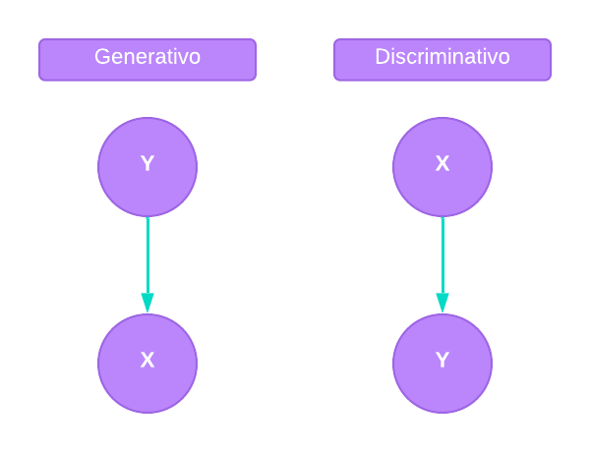
MODELOS GENERATIVOS VS. DISCRIMINATIVOS
MODELOS GENERATIVOS
MODELOS DISCRIMINATIVOS
Procuram encontrar padrões que manifestem os diferentes atributos ou categorias dentro de um determinado input.
Procuram, consoante um conjunto de dados, distinguir a que categoria os mesmos pertencem, conseguindo expor os limites entre as diferentes classes de um dataset.

Slide 7
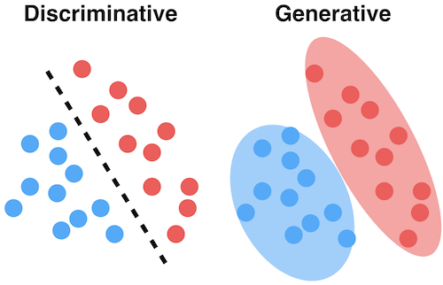
MODELOS GENERATIVOS VS. DISCRIMINATIVOS
MODELOS GENERATIVOS
MODELOS DISCRIMINATIVOS
Naive Bayes, Linear Discriminant Analysis (LDA) e Hidden Markov Model (HMMs).
Árvores de Decisão, Regressão Logística, Random Forests e Support Vector Machine (SVM).

Slide 8
03
DEEP GENERATIVE MODELS

Slide 9
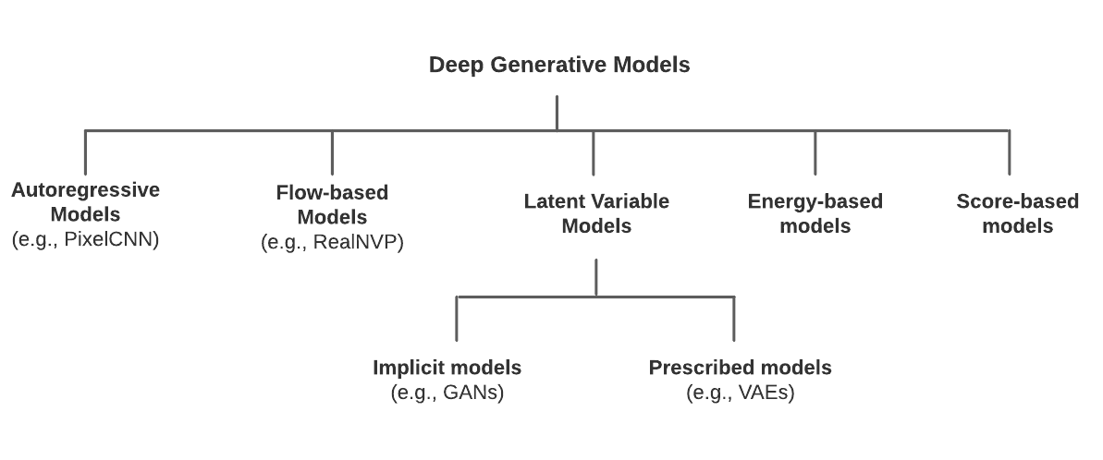
DEEP GENERATIVE MODELS
São redes neuronais, com várias camadas escondidas, treinadas para aproximar distribuições probabilísticas complicadas de grandes dimensões, utilizando um número significativo de amostras.

Slide 10
04
EXEMPLOS DE MODELOS

Slide 11
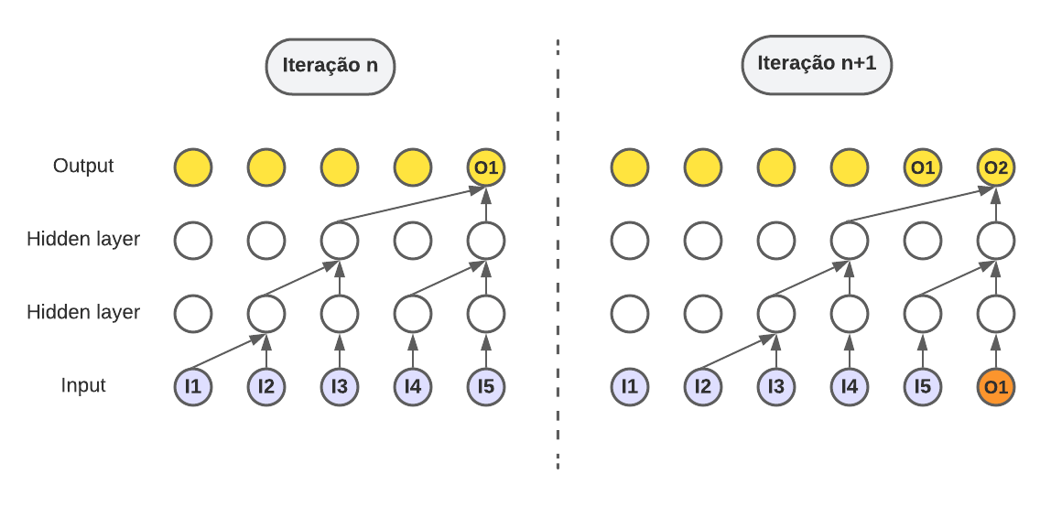
AUTOREGRESSIVE MODELS
Redes profundas que utilizam resultados obtidos anteriormente para prever novos dados.
Resultado do output (O2) é obtido a partir de um conjunto de dados de input onde foi adicionado o output da iteração anterior (O1).

Slide 12
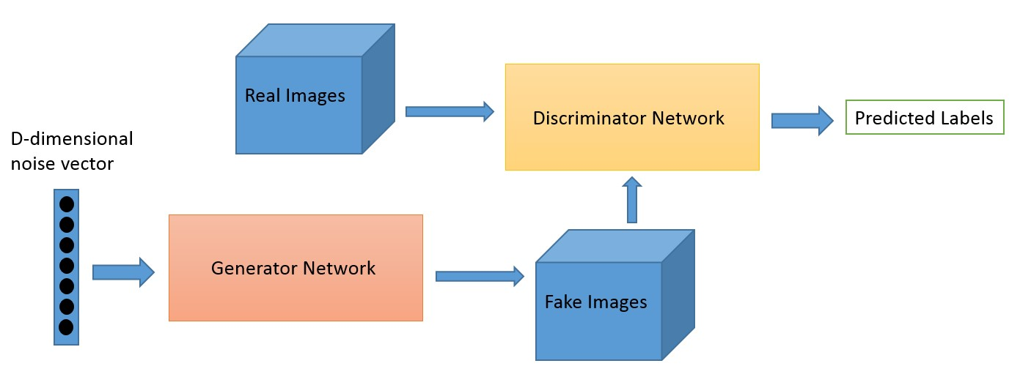
GENERATIVE ADVERSARIAL NETWORKS (GANs)
A arquitetura desta abordagem consiste em duas redes neuronais (Generator e Discriminator) que atuam uma contra outra, derivando daí o nome adversarial.
O Generator é a parte da arquitetura responsável pela criação dos dados sintéticos.
O Discriminator consiste em avaliar a autenticidade de uma amostra que recebe como input.
O Generator torna-se cada vez melhor a produzir amostras realistas ao passo que o Discriminator torna-se cada vez melhor a diferenciar o que é real do que é sintético.

Slide 13
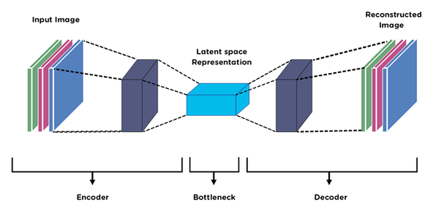
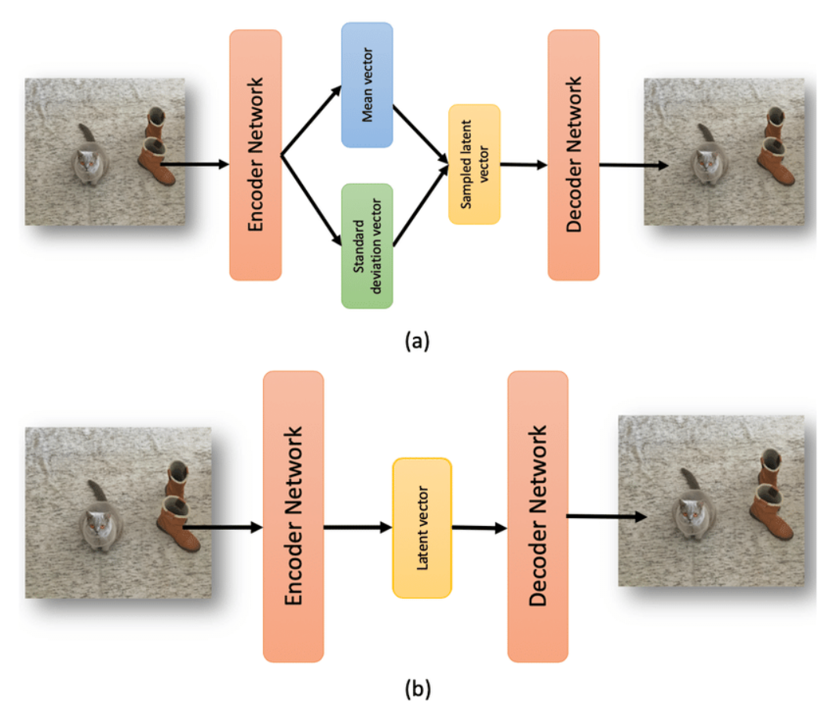
VARIATIONAL AUTOENCODERS (VAEs)
Autoencoder (AE) é composto por:
- Encoder
- Decoder
A versão reconstruída da imagem é computada novamente, e o erro calculado é retropropagado pela rede.
Desafio: encontrar a dimensão adequada para o bottleneck. Solução: introduzir uma variação nessa dimensão.
Nos VAEs os dados são mapeados como uma distribuição (através de 2 vetores).
Minimizar o erro de reconstrução, obtendo o máximo de informação possível.
Notes:
Encoder: é responsável por comprimir os dados de input, obtendo uma representação mais pequena deles, a qual se dá o nome de bottleneck ou latent space representation
Decoder: faz a reconstrução dos dados comprimidos do bottleneck, até obter a dimensão original dos mesmos.
quando o erro é calculado, ele depois é retropropagado pela rede de forma a atualizar os pesos da mesma.
o bottleneck retém, a cada iteração, a informação principal da imagem.
quando a dimensão deste bottleneck é pequena, mais relevantes serão as características que o autoencoder irá aprender sobre os dados
AEs: Um só vetor a representar o espaço latente; Os dados são codificados como pontos simples
VAEs: Dois vetores separados no espaço latente; Os dados são mapeados como uma distribuição
Por este meio, a distribuição irá adequar a dimensão do bottleneck consoante os dados de entrada introduzidos , minimizando assim o erro de reconstrução, e obtendo o máximo de informação possível para reconstruir a imagem original da forma mais fiel possível!!! /fiável

Slide 14
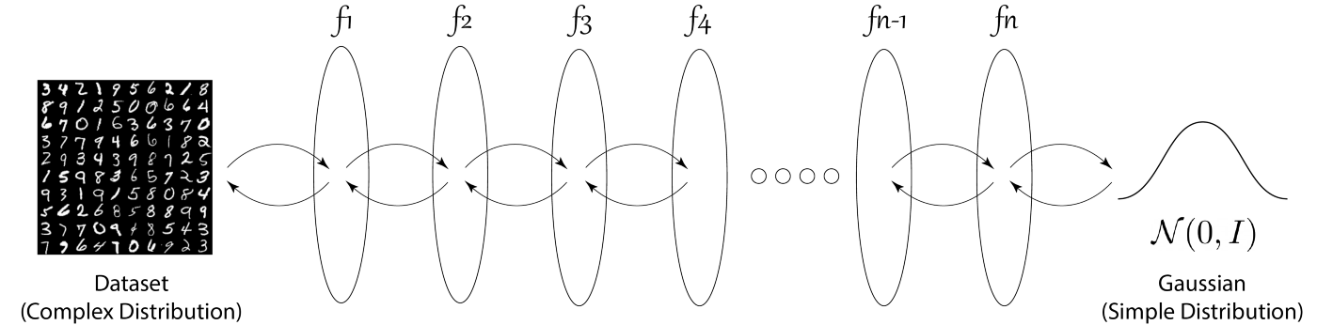
NORMALIZING FLOW MODELS (NF)
Neste modelo ocorre a modelação da distribuição de probabilidade considerando o melhor fluxo de normalização.
Podemos usar a normalização para transformar distribuições simples em mais complexas através de um fluxo, ou seja, sucessivas transformações invertíveis compostas.

Slide 15
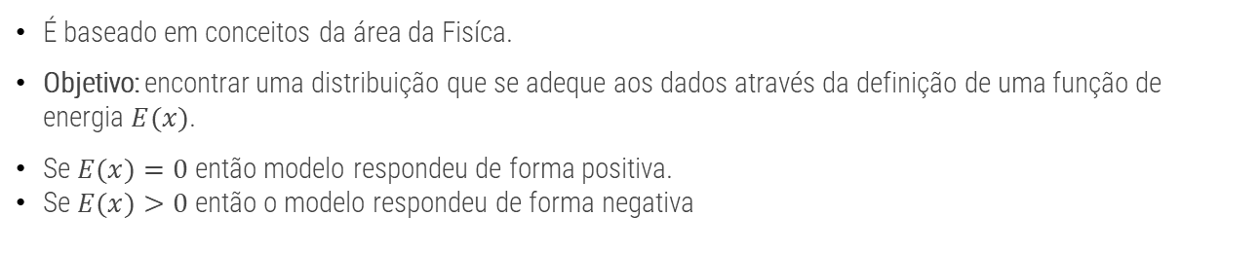
ENERGY BASED MODELS (EBMs)
É baseado em conceitos da área da Fisíca.
Objetivo: encontrar uma distribuição que se adeque aos dados através da definição de uma função de energia $E(x)$.
Se $E(x)=0$então modelo respondeu de forma positiva.
Se $E(x)>0$então o modelo respondeu de forma negativa
Notes:
Quanto mais altos os valores de E(x) mais negativa será a resposta
Existem inúmeras aplicações deste modelo tal como vemos na figura
Por exemplo o primeiro caso: queremos que o modelo consiga identificar gatos , portanto iremos treinar o modelo para tal, e quando por exemplo inserirmos imagens de gato e a label “cat” a função de energia vai devolver valores cada vez mais baixos a cada iteração, e no caso de introduzirmos imagens de cães vai devolver valores cada vez mais altos

Slide 16
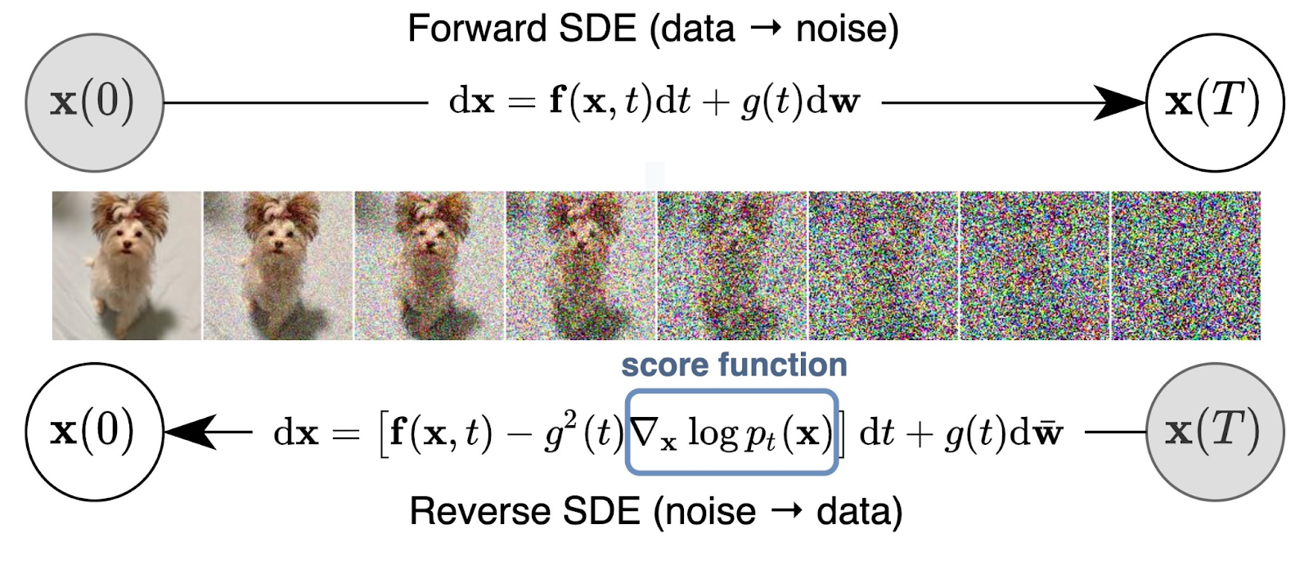
SCORE-BASED MODELS (SGMs)
Algoritmos responsáveis por inverter ruído previamente inserido utilizando uma função Score.
O treino da rede neuronal consiste em estimar a função Score para obter a distribuição dos dados fornecidos.
Notes:
Quanto mais altos os valores de E(x) mais negativa será a resposta
Existem inúmeras aplicações deste modelo tal como vemos na figura
Por exemplo o primeiro caso: queremos que o modelo consiga identificar gatos , portanto iremos treinar o modelo para tal, e quando por exemplo inserirmos imagens de gato e a label “cat” a função de energia vai devolver valores cada vez mais baixos a cada iteração, e no caso de introduzirmos imagens de cães vai devolver valores cada vez mais altos

Slide 17
05
APLICAÇÕES NO MUNDO REAL

Slide 18
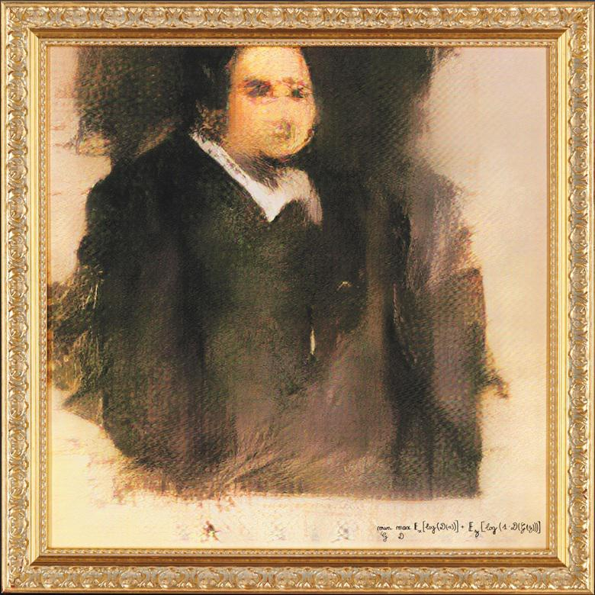
CASOS E APLICAÇÕES
Em 2018, leiloou-se o primeiro quadro produzido usando GANs.
A empresa Insilico, tem recorrido desde 2016, a modelos generativos profundos, para produzir novos medicamentos.
GPT3 é um modelo de linguagem auto regressivo. É capaz de converter um dado texto passado como input, em código de uma dada linguagem que executa o que foi descrito nesse texto.
https://thispersondoesnotexist.com/

Slide 19
06
CONCLUSÕES

Slide 20
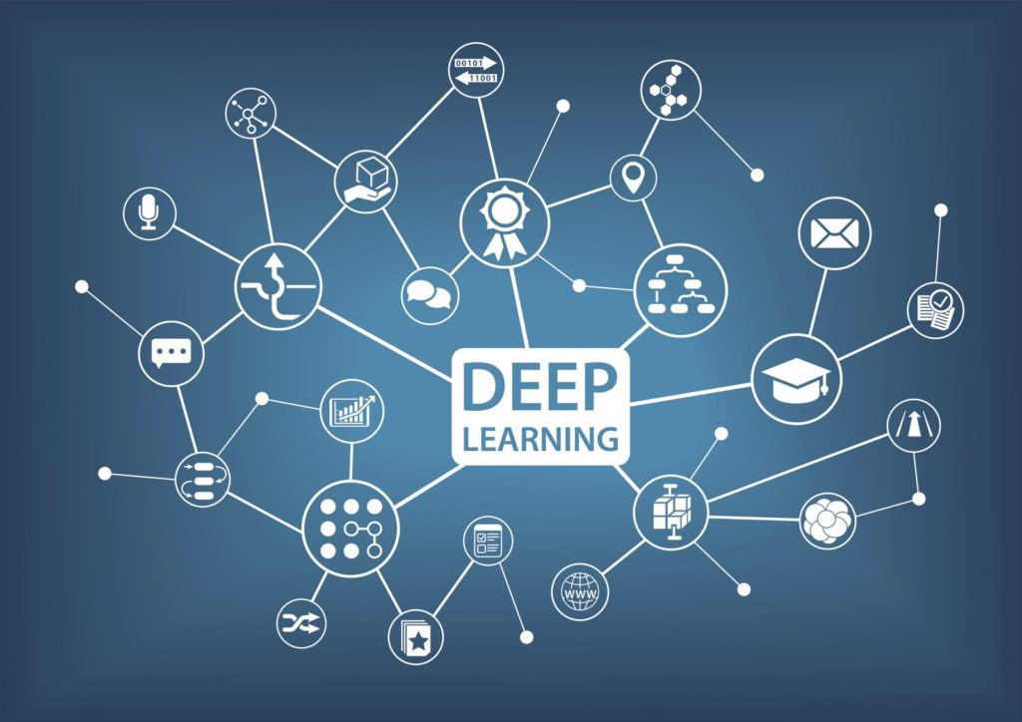
CONCLUSÃO
Modelos generativos profundos revelam-se bastante úteis em contexto real
Estes modelos levantam algumas questões éticas.
Aumento da dificuldade em distinguir o autêntico do fictício.
Notes:
Quanto mais altos os valores de E(x) mais negativa será a resposta
Existem inúmeras aplicações deste modelo tal como vemos na figura
Por exemplo o primeiro caso: queremos que o modelo consiga identificar gatos , portanto iremos treinar o modelo para tal, e quando por exemplo inserirmos imagens de gato e a label “cat” a função de energia vai devolver valores cada vez mais baixos a cada iteração, e no caso de introduzirmos imagens de cães vai devolver valores cada vez mais altos

Slide 21
DEEP
GENERATIVE MODELS
APRENDIZAGEM PROFUNDA
Ana Filipa Pereira PG46978
Carolina Santejo PG47102
Luís Pinto PG47428
Raquel Costa PG47600

